Slide 1



PRESENTASI PROJEK AKHIR – VS231743
Penerapan Multimodel Deep Learning Dalam Pendeteksian Berita Hoaks Laman Turnbackhoax.id Menggunakan Arsitektur CNN
Disusun Oleh :
Ahmad Rizal Bayhaqi 2043201047
Dosen Penguji:
Dra.Destri Susilaningrum, M.Si.
Zakiatul Wildani, S.Si, M.Sc.
Dosen Pembimbing :
Mukti Ratna Dewi, S.Si., M.Sc.
Mochammad Reza Habibi, S.Si., M.Mat.
Institut Teknologi Sepuluh Nopember
Fakultas Vokasi
Departemen Statistika Bisnis
2023
1

Slide 2

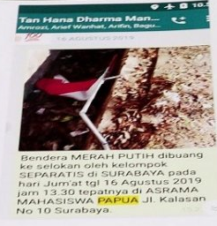


LATAR BELAKANG
BAB I
Perpecahan
Hoaks merujuk pada kabar, berita, informasi palsu atau bohong yang sengaja disebarkan untuk mencapai tujuan tertentu
2018
800.000 Situs
Triwulan 2023
425 isu
Mafindo, organisasi independent, didirikan untuk minimalisasi penyebaran informasi bohong (hoaks) di media social.
30%-60%
masyarakat indonesia terpapar berita hoaks saat beraktifitas di dunia maya.
Tri Susanti
2

Slide 3


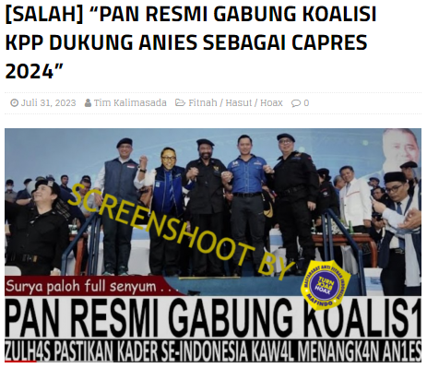

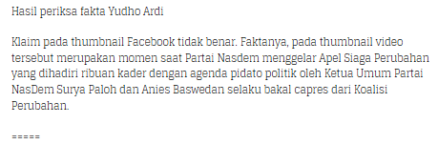

BAB I
Namun proses verifikasi suatu informasi atau berita oleh Mafindo saat ini masih dilakukan secara manual, proses tersebut tidak sebanding dengan jumlah penyebaran berita hoaks yang beredar.
Unimodel
Cara mengatasi proses kerja manual yaitu dengan membangun sebuah mesin. Penelitian Machine learning telah memberikan solusi sebagai alat verifikasi otomatis sehingga dapat memangkas waktu dan tenaga dalam mengolah informasi
Multimodel Deep Learning
Model pengolah Teks
Model Pengolah Gambar
Model Gabungan (Multimodel)
4

Slide 4

RUMUSAN MASALAH
BAB I
MANFAAT
Bagaimana multimodel deep learning dengan arsitektur CNN dapat efektif mengklasifikasikan berita hoaks berbahasa Indonesia dan bagaimana evaluasinya dibandingkan unimodel?
Memberi kontribusi dalam penanganan berita hoax terutama membantu Mafindo.
Memper cepat proses kerja dengan otomasi model deep learning.
Memberikan wawasan dan pemahaman yang lebih baik mengenai teknik-teknik klasifikasi dan deteksi hoaks menggunakan pendekatan multimodel deep learning.
TUJUAN
Membangun multimodel deep learning mengklasifikasikan berita hoaks dan fakta berbahasa Indonesia.
Melakukan perbandingan evaluasi model pada multimodel dan unimodel dalam mengklasifikasikan berita hoaks dan fakta berbahasa Indonesia.
BATASAN MASALAH
Menggunakan database website turnbackhoax.id dan republika.co.id dengan periode publikasi 1 Januari 2023 hingga 13 Oktober 2023. Penelitian berfokus pada foto berita dan konten berita
5

Slide 5
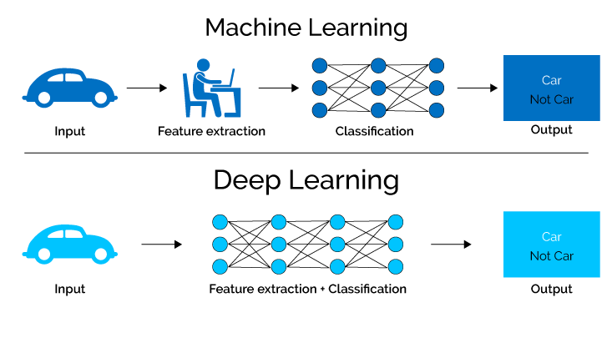
TINJAUAN PUSTAKA
BAB II
Penelitian Terdahulu
Deep Learning
Yuliani dan Sahib model neural network (NN) memiliki hasil akurasi terbaik sebesar 93,33%. Sedangkan model support vektor machine (SVM), naive bayes, decision tree, logistic regression nilai akurasi tidak lebih besar dari 91% (Yuliani, 2019).
Ferda Olfi, arsitektur multimodel yang diusulkan memberikan kinerja yang lebih baik daripada model yang dilatih menggunakan satu model saja (misalnya, teks atau gambar saja) (Ofli, 2020)
Antonius dan Metty dalam klasifikasi berita hoaks berbahasa Indonesia. Hasil penelitian menunjukkan akurasi model CNN sebesar 88%, sedangkan model LSTM 4% lebih rendah dibawah CNN (Kurniawan, 2021).
Selanjutnya penelitian yang dilakukan Hussein, Rizk, dan Award . Hasil pengujian model tunggal memiliki hasil akurasi dibawah 90%, sementara multimodel deep learning memiliki akurasi di atas 90% (Mouzannar, 2018)
Deep learning merupakan bagian dari machine learning yaitu, sebagai pembaruan dari neural network multiple. Proses pembelajaran deep learning didasarkan pada ekstraksi fitur otomatis dan hierarkis menggunakan NN.
6

Slide 6
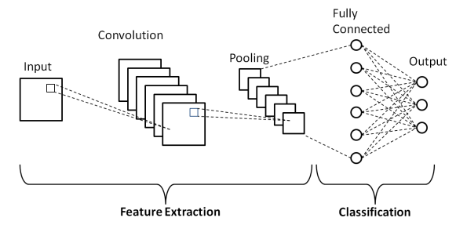
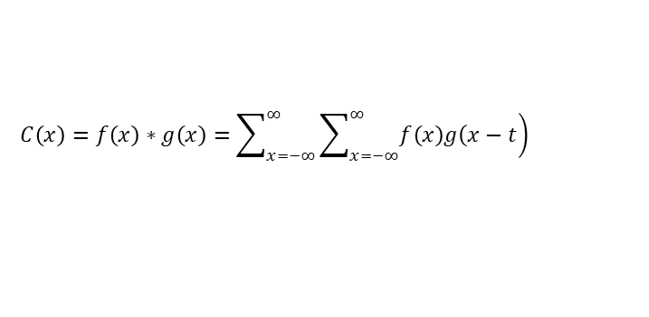
BAB II
TF-IDF
Convolution Neural Network
TF-IDF menggabungkan informasi tentang frekuensi kata dalam dokumen tertentu (TF) dengan informasi tentang seberapa sering atau jarang sebuah kata tersebut muncul dalam korpus (IDF).
Convolutional Neural Network (CNN) adalah arsitektur deep learning yang menggunkan konvolusi sebagai metode ekstraksi fitur serta terkenal dalam pengolahan data gambar yang terinspirasi dari mekanisme persepsi visual alami makhluk hidup. Arsitektur CNN terdiri dari input layer, hidden layers, dan output layer.
Convolution
Convolution atau konvolusi adalah operasi matematis yang bekerja pada dua fungsi untuk menciptakan fungsi baru yang menggambarkan fitur (pola atau krakteristik)
$$C\left(x\right)=f\left(x\right)∗g\left(x\right)=\sum_{x=−∞}^{∞}{\left.\sum_{x=−∞}^{∞}{f\left(x\right)g\left(x\right.}−t\right)}$$
7

Slide 7
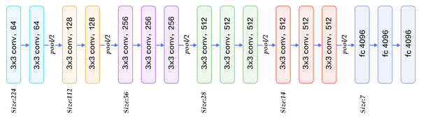
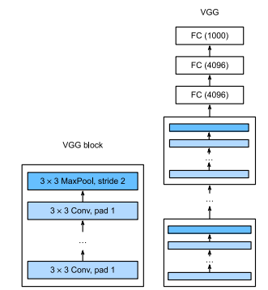
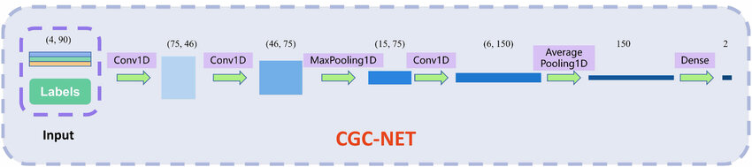
BAB II
Arsitektur CNN VGG
Arsitektur CNN VGG terkenal dengan struktur yang dalam, menggunakan filter kecil 3x3 dan lapisan konvolusi bertumpuk. Dengan total 16 atau 19 lapisan konvolusi, VGG efektif dalam mengekstraksi fitur kompleks dari gambar dan menghasilkan jumlah parameter yang besar. Memiliki keunggulan menjaga dimensi dari fitur.
(1)
(2)
7

Slide 8
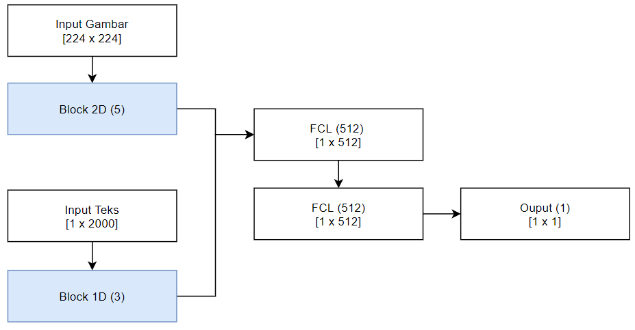
BAB II
Arsitektur Multimodel
7

Slide 9

BAB III
SUMBER DATA
Data yang digunakan merupakan data sekunder yang diperoleh dari website turnbackhoax.id. sebagai sumber berita hoaks dan republika.co.id sebagai sumber berita fakta. Data diambil selama periode publikasi tanggal 1 Januari 2023 hingga 13 Oktober 2023. Waktu pengambilan data dilakukan pada hari Kamis, 13 Oktober 2023 pukul 09.00 secara online.
VARIABLE PENELITIAN
Variabel | Keterangan | Skala | Kategori
X₁ | News Picture atau gambar berita pada berita yang diterbitkan turnbackhoax.id dan republika.co.id | Interval | -
X₂ | Konten atau teks berita pada berita yang diterbitkan turnbackhoax.id dan republika.co.id | Nominal | -
Y | Label berita pada berita yang diterbitkan turnbackhoax.id dan republika.co.id | Nominal | 1: Hoaks 0: Bukan Hoaks
8

Slide 10
BAB III
STRUKTUR DATA
Struktur Data Teks
Index | Berita
1 | ['mafindo', 'perlu', 'ada', 'kode', 'etik', 'bagi', 'influencer', 'selamat', 'pagi', 'indonesia', 'beberapa', 'waktu', 'lalu', 'ramai', 'jadi', 'bicara', 'soal', 'konten', 'video', 'yang', 'buat', 'musisi', ..., 'indonesia']
2 | ['kutip', 'sebut', 'palsu', 'jelas', 'bahwa', 'haedar', 'nashir', 'selaku', 'ketua', 'umum', 'pp', 'muhammadiyah', 'tidak', 'pernah', 'keluar', 'nyata', 'bagaimana', 'yang', 'sekarang', 'jadi', 'cengeng', ..., 'berani']
… | …
Index | TF-IDF
1 | X₂₁₁ | X₂₁₂ | X₂₁₃ | … | X_{21k}
2 | X₂₂₁ | X₂₂₂ | X₂₂₃ | … | X_{22k}
3 | X₂₃₁ | X₂₃₂ | X₂₃₃ | … | X_{23k}
… | … | … | … | … | …
d | X_{2d1} | X_{2d2} | X_{2d3} | … | X_{2dk}
(2)
(1)
9

Slide 11


BAB III
STRUKTUR DATA
Struktur Data Gambar
Index |  | Gambar
1 |  | [[225,0,0], [0,225,0], [0,0,225], [225,225,225], [225,225,225], [225,225,225], [0,0,0], [0,0,0], [0,0,0]]
2 |  | [[225,0,0], [0,225,0], [0,0,225], [0,0,0], [0,0,0], [0,0,0] [225,225,225], [225,225,225], [225,225,225]]
… |  | …
Index | Filter (Kanal)
 | X_{1dR}(0) | X_{1dG}(1) | X_{1dB}(2)
1 | X_{11R11}, X_{11R12}, …, X_{11RPL}, …, X_{11R 224 224} | X_{11G11}, X_{11G12}, …, X_{11GPL}, …, X_{11G 224 224} | X_{11B11}, X_{11B12}, …, X_{11BPL}, …, X_{11B 224 224}
2 | X_{12R11}, X_{12R12}, …, X_{12RPL}, …, X_{12R 224 224} | X_{12G11}, X_{12G12}, …, X_{12GPL}, …, X_{12G 224 224} | X_{12B11}, X_{12B12}, …, X_{12BPL}, …, X_{12B 224 224}
… | … | … | …
d | X_{1dR 224 224} | X_{1dG 224 224} | X_{1dB 224 224}
(1)
(2)
9

Slide 12
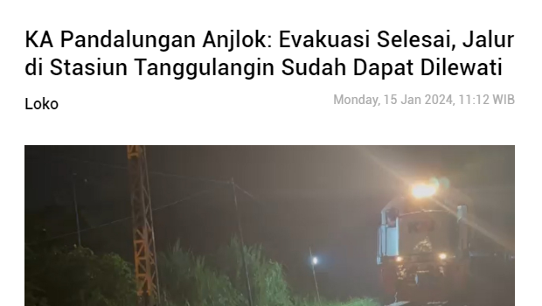
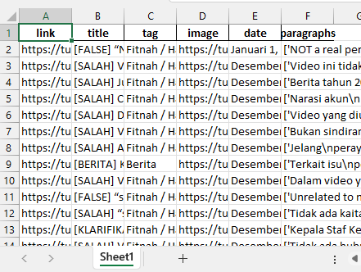
BAB III
TEKNIK PENGUMPULAN DATA
Pengumpulan Data:
Web scraping laman turnbackhoax.id dan Republika.co.id menggunakan library python requests dan Beautiful Soup.
Ekstraksi: tanggal terbit, judul, gambar, dan konten berita.
Labeling Otomatis:
Identifikasi judul berita berdasarkan kata kunci.
Pemberian label: 1 (hoaks) atau 0 (fakta).
Penyimpanan Data:
Data dengan label disimpan dalam Excel.
Indeks dimulai dari publikasi terbaru pada turnbackhokas.id
(1)
(2)
(3)
10

Slide 13
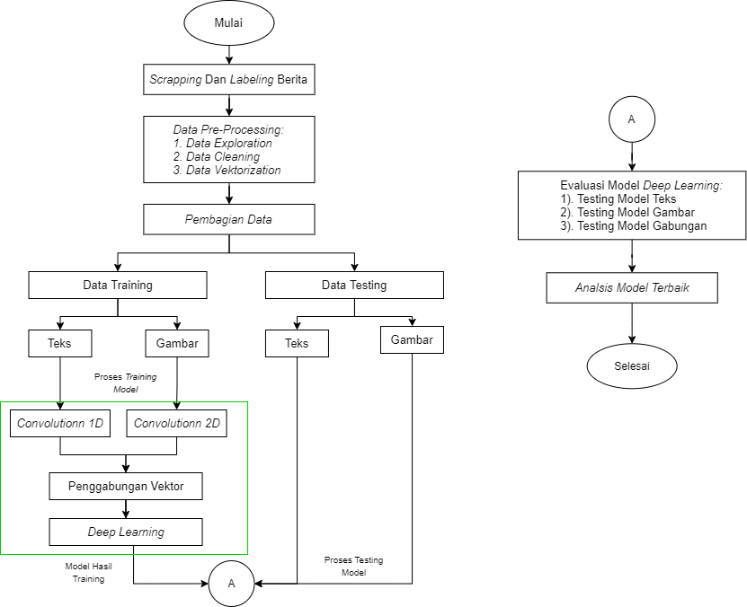
BAB III
DIAGRAM ALIR
11

Slide 14
ANALISIS SCRAPPING DAN LABELING BERITA
BAB IV
Proses Scrapping
Pengambilan data dilakukan pada berita yang dipublikasikan mulai tanggal 1 Januari 2023 hingga 13 Oktober 2023.
Proses scrapping diperoleh data sebanyak 5165 berita.
Proses Labeling
Penanganan
1741 berita dikategorikan hoaks
3424 berita dikategorikan fakta
Dengan rasio hoak dan fakta yaitu 1:1,96
Terindikasi Data tidak setimbang
Dilakukan pengurangan jumlah data kategori fakta
Memprioritaskan Publikasi terbaru
Dipilih publikasi tanggal 7 Maret 2023 hingga 13 Oktober 2023
Total Data menjadi 3878 berita
7

Slide 15
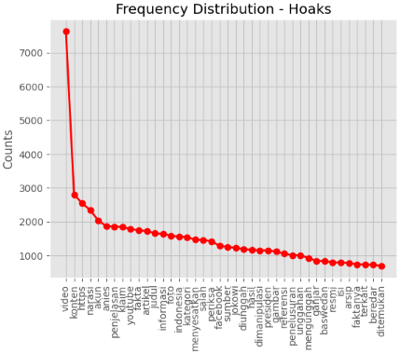
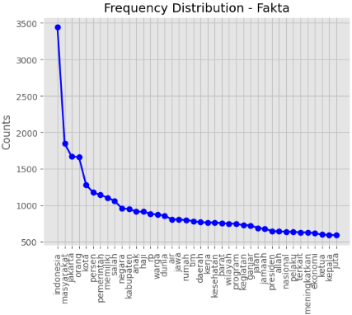
ANALISIS PREPROCESSING BERITA
BAB IV
Data Exploration
Distribusi Hoaks
video
konten
https
Kategori Berita | Jumlah Token | Token Unik
Hoaks | 246988 | 20057
Fakta | 413377 | 32174
Jumlah Token dan Jumlah Token Unik kategori fakta lebih besar dibandingkan kategori hoaks
Berita hoaks memiliki konten lebih pendek dibanding berita fakta
Kategori fakta memiliki penjelasan mendalam dan keragaman topik terhapap informasi
Distribusi Fakta
indonesia
masyarakat
jakarta
7

Slide 16
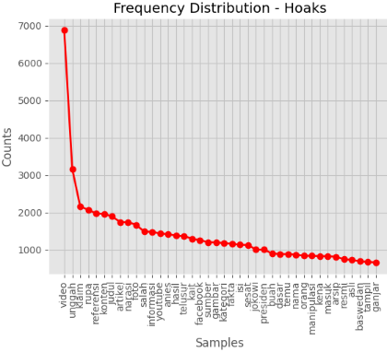
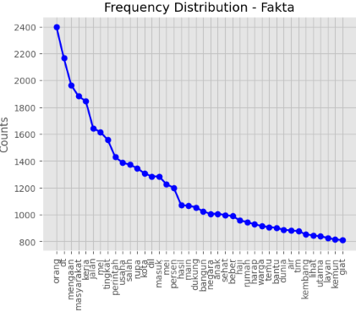
ANALISIS PREPROCESSING BERITA
BAB IV
Data Cleaning
Distribusi Hoaks
video
konten
https
Kategori Berita | Jumlah Token | Token Unik
Hoaks | 202811 | 16043
Fakta | 402562 | 26448
Jumlah Token dan Jumlah Token Unik kategori fakta tetap lebih besar dibandingkan kategori hoaks
Berita hoaks tetap memiliki konten lebih pendek dibanding berita fakta
Kategori fakta memiliki penjelasan mendalam dan keragaman topik terhapap informasi
Distribusi Fakta
orang
ot
mengaan
7

Slide 17
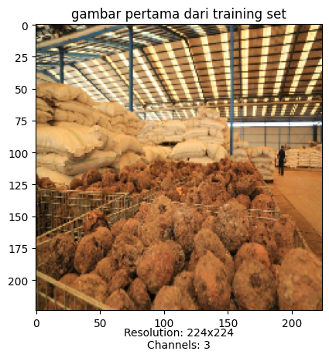
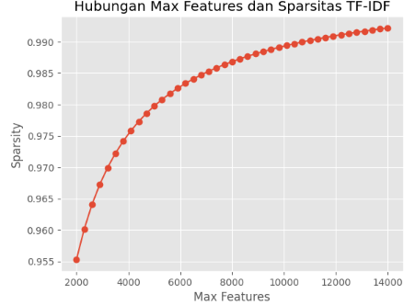
ANALISIS PREPROCESSING BERITA
BAB IV
Data Vectorization Teks
Data Vectorization Gambar
Nilai Sparsity pada rentang 6000-14000 tidak mengalami penambahan signifikan
Panjang vektor 8900, sparsity di atas 98,5%
Panjang vektor 14000, sparsity di atas 99%
Dipilih panjang vektor 8900
Memperkecil Resolusi menjadi 224 x 224 pixel
Normalisasi rentang nilai pixel menjadi 0-1
7

Slide 18
ANALISIS PEMBAGIAN DATA
BAB IV
Pembagian Data Training dan Testing
80% (3103) data terpilih sebagai data Training
20% (775) data tepilih sebagai data Testing
Proporsi kategori hoaks dan fakta seimbang
7

Slide 19
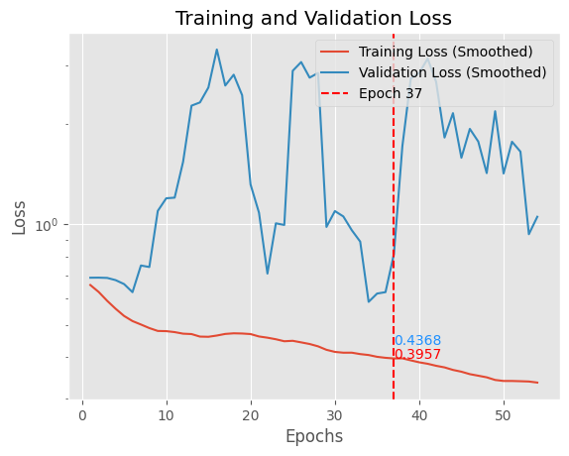
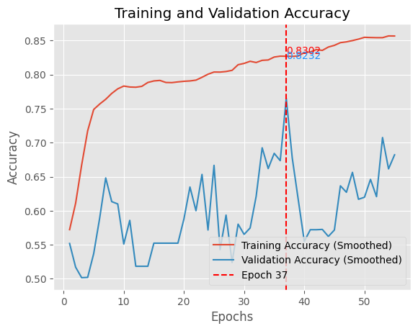
ANALISIS MODEL KLASIFIKASI BERITA
BAB IV
Model Klasifikasi Berbasis Teks
Parameter Model CNN 1D
Teridentifikasi Underfit
No | Keterangan Parameter | Nilai Parameter
1 | Jumlah Block | 1
2 | Convolution 1D Layer | 2
3 | Pooling Layer | Global-max-pooling
4 | Fungsi Non-linier | ReLU
5 | Jumlah Epoch | 100
6 | Batch Size | 32
7 | Optimizer | Adam
8 | Loss Function | Binary-crossentropy
9 | Early Stopping Patience | 20
Evaluasi Model Berbasis Teks
Metode | Akurasi | AUC
SVM | 0,552258 | 0,500545
Regression Logistik | 0,554838 | 0,502881
Model CNN 1D | 0,8232 | 0,8817
7

Slide 20
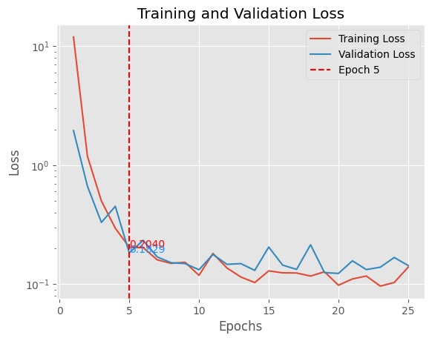
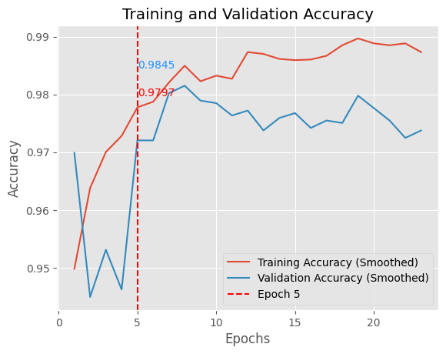
ANALISIS MODEL KLASIFIKASI BERITA
BAB IV
Model Klasifikasi Berbasis Gambar
Parameter Model CNN 1D
Teridentifikasi Underfit
No | Keterangan Parameter | Nilai Parameter
1 | Jumlah Block | 5
2 | Convolution 2D Layer | 2 dan 3
3 | Pooling Layer | maxpooling(2×2), stride 2
4 | Fungsi Non-linier | ReLU
5 | Jumlah Epoch | 100
6 | Batch Size | 32
7 | Optimizer | Adam
8 | Loss Function | Binary-crossentropy
9 | Early Stopping Patience | 20
Evaluasi Model CNN 2D
Metode | Akurasi | AUC
Model CNN 2D | 0,9845 | 0,9984
7

Slide 21
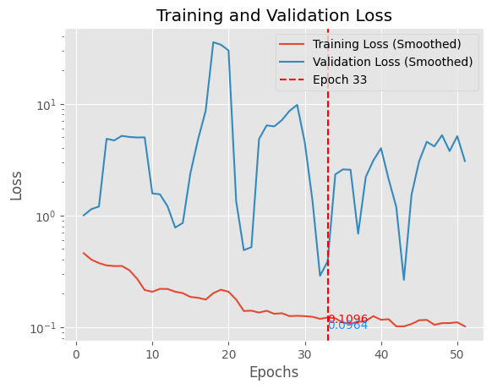
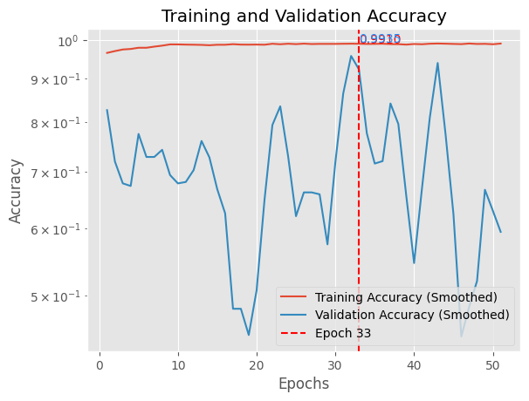
ANALISIS MODEL KLASIFIKASI BERITA
BAB IV
Model Klasifikasi Berbasis Teks dan Gambar
Parameter Model CNN Kombinasi
Teridentifikasi Underfit
No | Keterangan Parameter | Nilai Parameter
1 | Jumlah Block | 2(CNN 1D dan CNN 2D)
2 | Jumlah Epoch | 100
3 | Batch Size | 32
4 | Optimizer | Adam
5 | Loss Function | Binary-crossentropy
6 | Early Stopping Patience | 20
Evaluasi Model CNN Kombinasi
Metode | Akurasi | AUC
Model CNN Kombinasi | 0,9935 | 0,9985
7

Slide 22
MODEL EVALUASI
BAB IV
Model Klasifikasi Berbasis Teks dan Gambar
Metode | Akurasi | AUC | Jenis Model | Jenis Input
SVM | 0,552258 | 0,500545 | Unimodel | Teks
Logistic Regression | 0,554838 | 0,502881 | Unimodel | Teks
Model CNN 1D | 0,8232 | 0,8817 | Unimodel | Teks
Model CNN 2D | 0,9845 | 0,9984 | Unimodel | Gambar
Model CNN Kombinasi | 0,9935 | 0,9985 | Multimodel | Teks dan Gambar
Model CNN Kombinasi mengungguli model lainnya.
Multimodel terpilih sebagai model terbaik dalam mengklasifikasikan berita hoaks berbahasa Indonesia
Model CNN 2D merupakan unimodel terbaik dalam mengklasifikasikan berita hoaks
Model CNN 1D lebih baik dibandingkan model berbasis teks SVM dan Regresi Logistik
7

Slide 23
KESIMPULAN DAN SARAN
BAB V
Kesimpulan
Saran
Hasil preprocessing mampu mengurangi jumlah fitur yang digunakan dimana, kategori fakta memiliki fitur lebih besar dibanding kategori hoaks. Pembentukan unimodal dan multimodel deep learning dengan arsitektur CNN diperoleh nilai akurasi yang baik yaitu diatas 85% dan nilai AUC yang sangat baik mendekati 1. Kemudian unimodal dan multimodel terdapat indikasi bahwa model mengalami underfit pada epoch lebih tinggi.
Multimodel, model CNN kombinasi mampu mengungguli akurasi dan AUC unimodel. Sehingga diperoleh multimodel, Model CNN kombinasi sebagai model terbaik dalam mengklasifikasikan berita hoaks berbahasa Indonesia
Proses preprocessing data teks lebih ditingkatkan dengan berfokus pada identifikasi klausa, bukan hanya token tunggal.
Dalam membangun model CNN disarankan menggunakan model pretrain
Proses pengolahan data terkait scrapping, preprocessing, training, dan testing disarankan menggunakan perangkat dengan kualifikasi tinggi.
7

Slide 24



TERIMA KASIH
13

Slide 25
TERIMA KASIH
13

Slide 26
TERIMA KASIH
13

